Slide 1
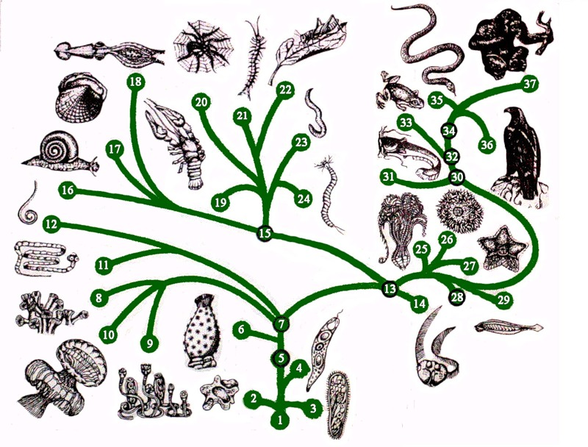
Презентация к уроку биологии «Главные направления
Эволюции» 9 класс
учитель биологии
МАОУ «Лицей № 82»
Булгакова И.В.

Slide 2
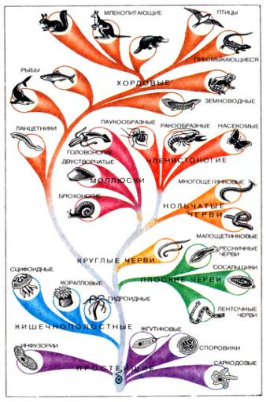
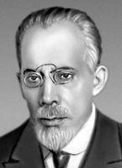
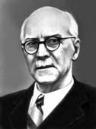
Главные направления
эволюции
Эволюция – процесс исторического развития живой природы на основе изменчивости, наследственности и естественного отбора.
Северцов
Алексей Николаевич
(1866 – 1936)
Шмальгаузен
Иван Иванович
(1884 – 1963)

Slide 3
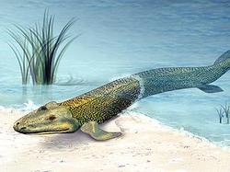
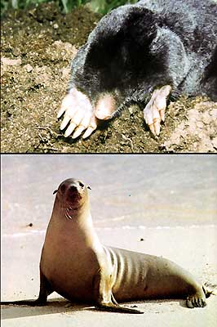
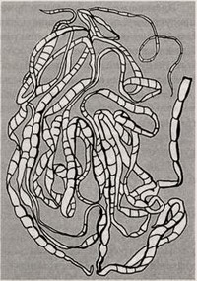
Три направления эволюции
Ароморфоз
Идио
адаптация
Дегенерация

Slide 4
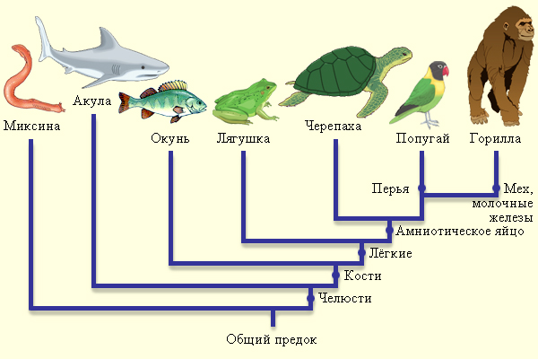
Ароморфоз- поднимаю + образец
Возникновение в ходе эволюции признаков, которые существенно повышают уровень организации живых организмов.

Slide 5
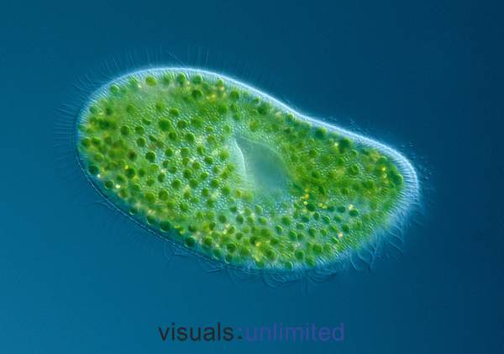
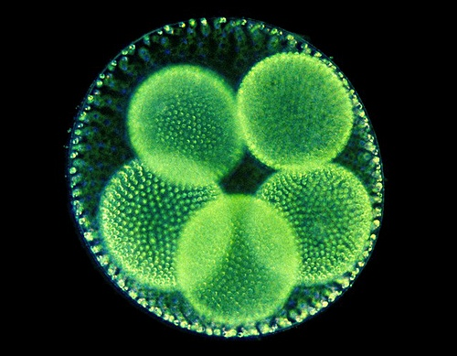
Ароморфозы растений
Одноклеточная водоросль колонии

Slide 6
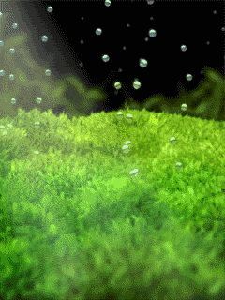
Ароморфозы растений
Одноклеточная водоросль фотосинтез

Slide 7
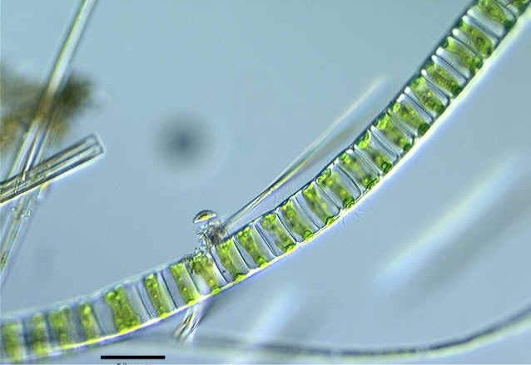
Ароморфозы растений
Одноклеточная водоросль многоклеточная

Slide 8
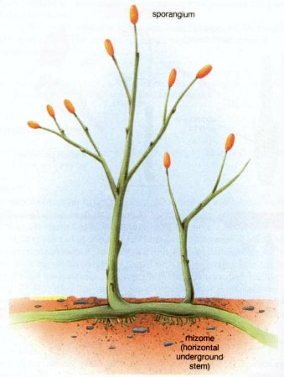
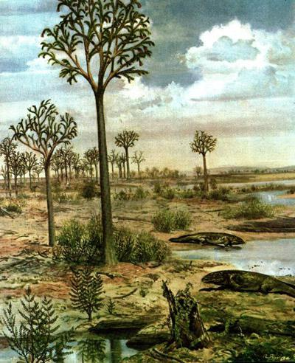
Ароморфозы растений
Псилофиты древовидные папоротники

Slide 9
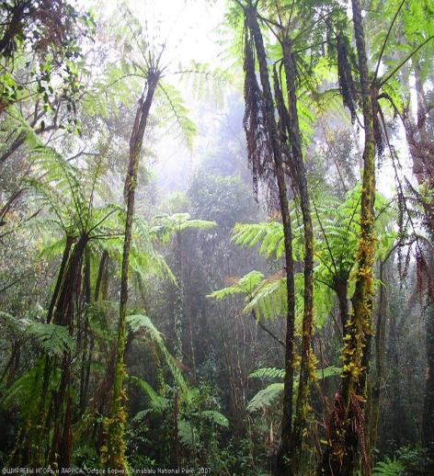
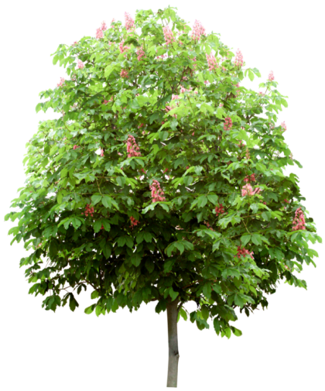
Ароморфозы растений
Папоротники деревья

Slide 10
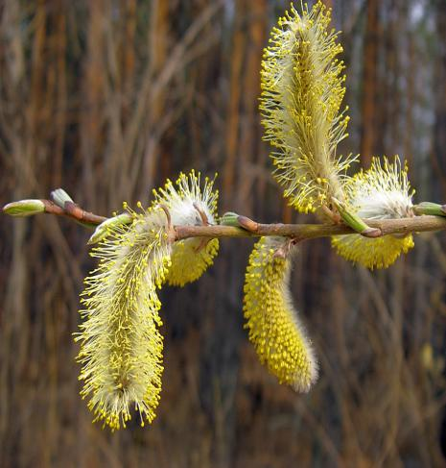
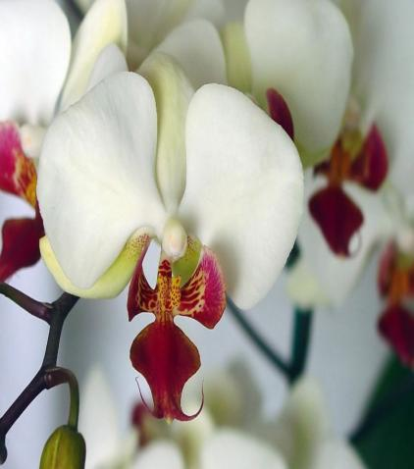
Ароморфозы растений
Ветроопыляемые насекомопыляемые

Slide 11
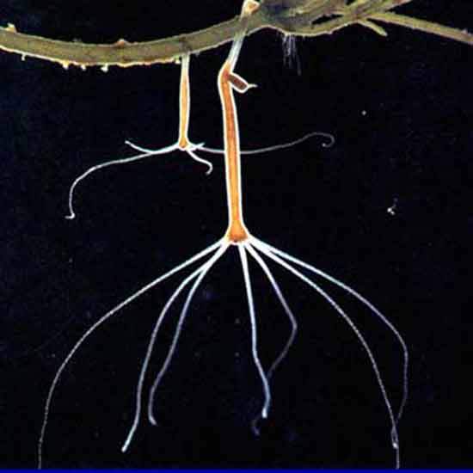
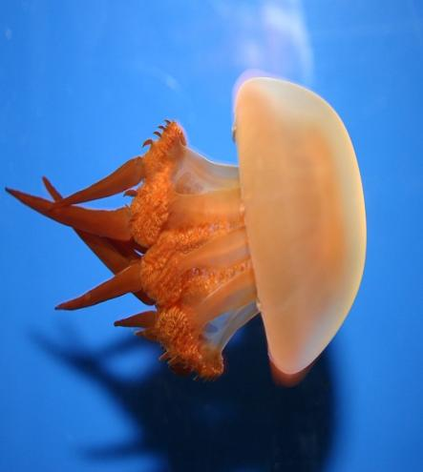
Ароморфозы животных
Гидра медуза

Slide 12
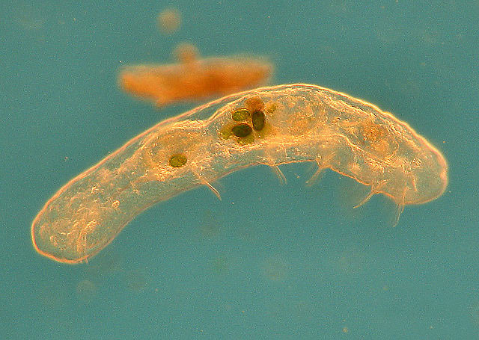
Ароморфозы животных
медуза плоские черви

Slide 13
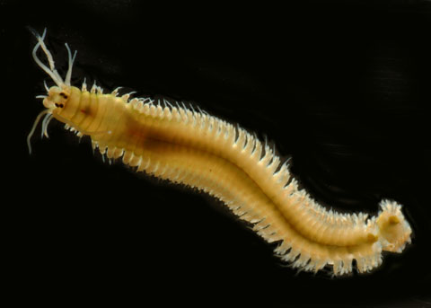
Ароморфозы животных
плоские черви многощетинковые черви

Slide 14
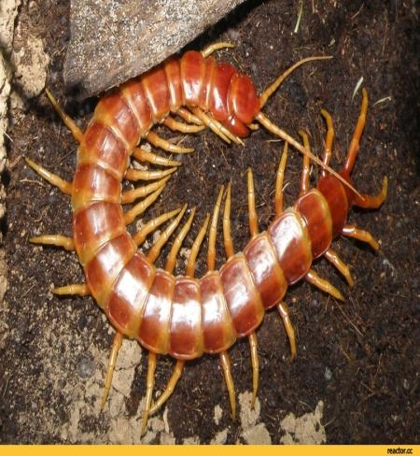
Ароморфозы животных
многощетинковые черви членистоногие- многоножки

Slide 15
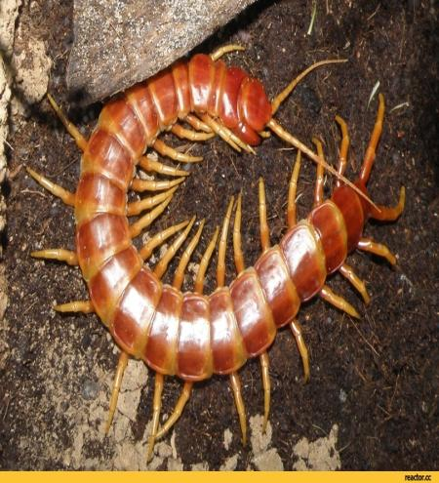
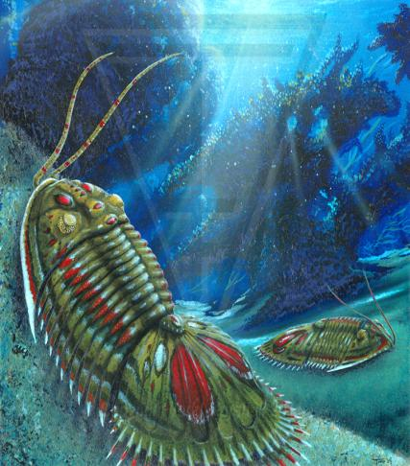
Ароморфозы животных
многоножки трилобиты

Slide 16

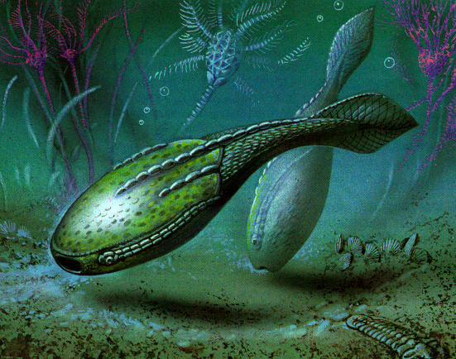
Ароморфозы животных
трилобиты рыбы

Slide 17
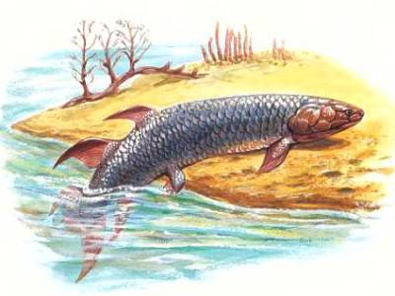
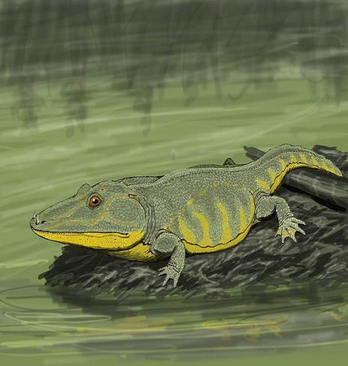
Ароморфозы животных
рыбы стегоцефал

Slide 18
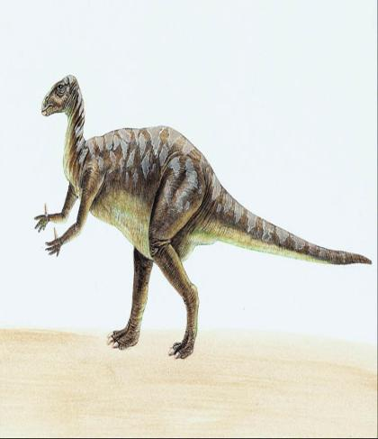
Ароморфозы животных
стегоцефал динозавры

Slide 19
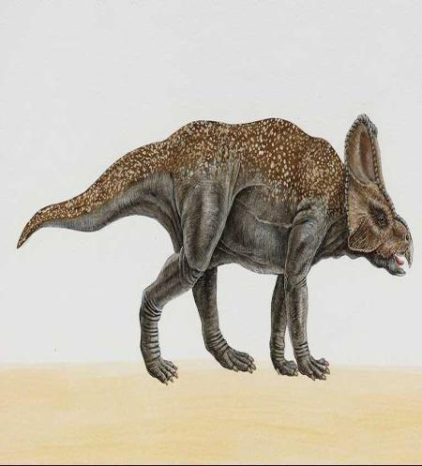

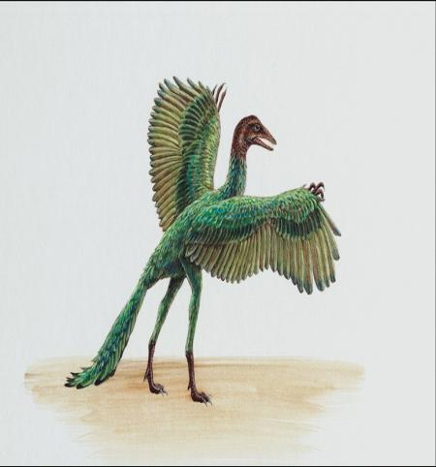
Ароморфозы животных
динозавры птицы

Slide 20
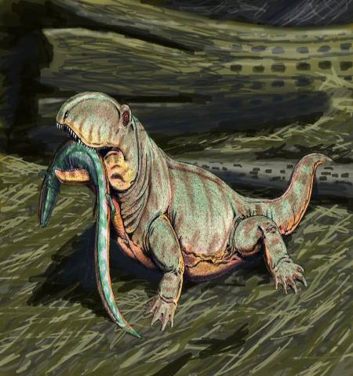
Ароморфозы животных
динозавры зверозубая рептилия

Slide 21
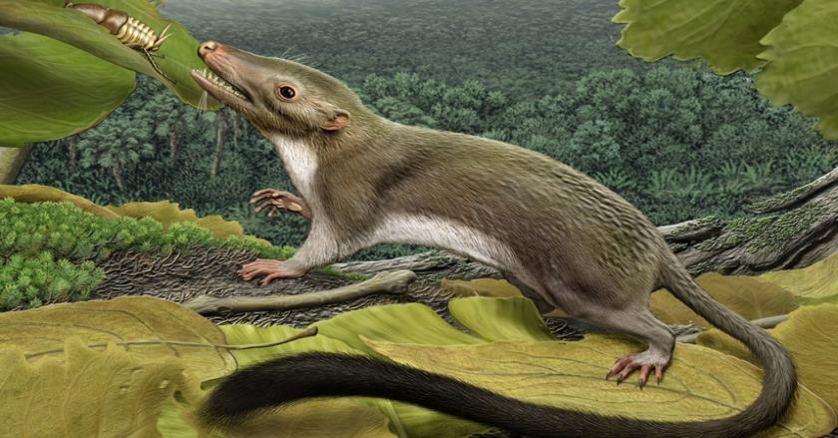
Идиоадаптация- особенность + приспособление
Это прогрессивное развития без принципиальной перестройки их биологической организации.

Slide 22
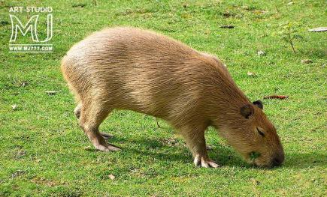
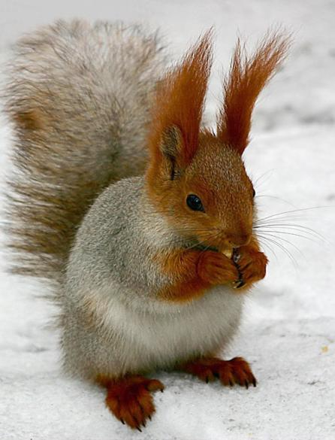
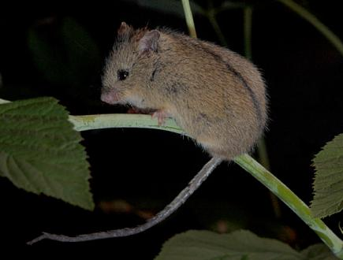
Идиоадаптация животных

Slide 23
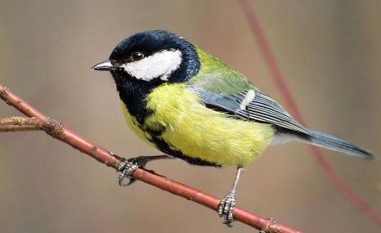
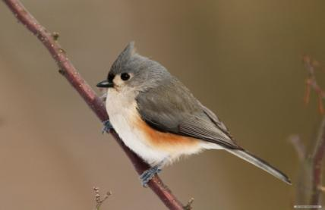
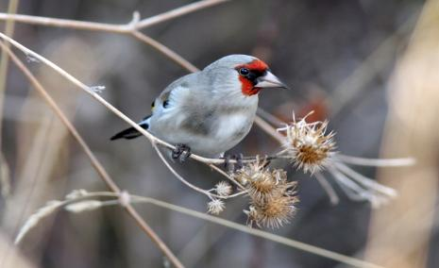
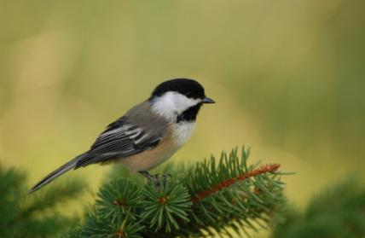
Идиоадаптация животных

Slide 24
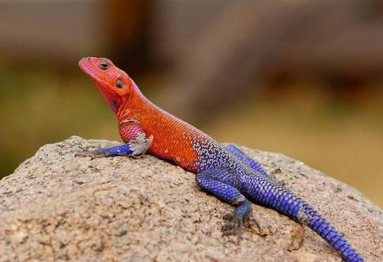
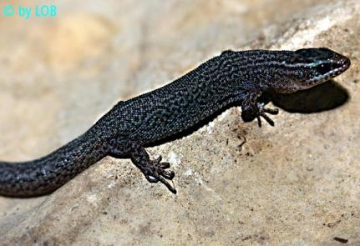
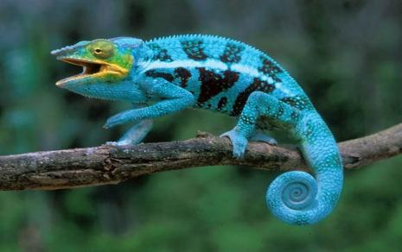
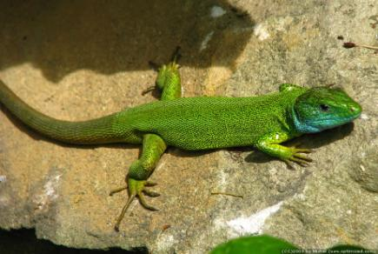
Идиоадаптация животных

Slide 25
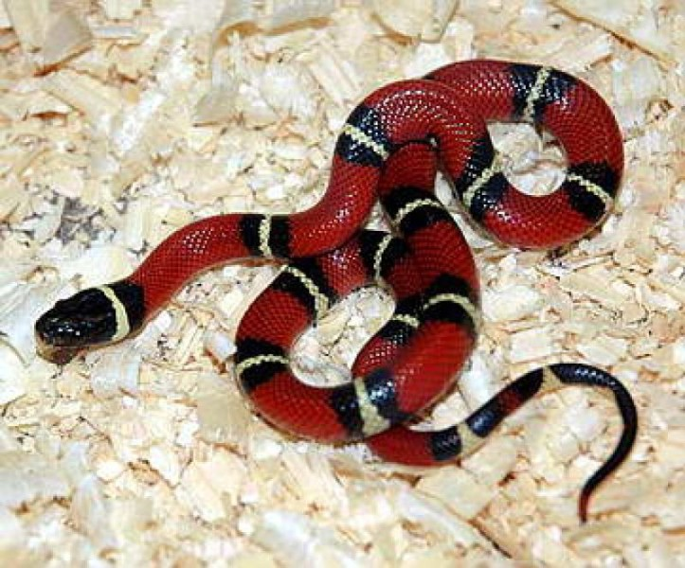
Дегенерация
резкое упрощение организации, связанное с исчезновением
целых систем органов и функций

Slide 26
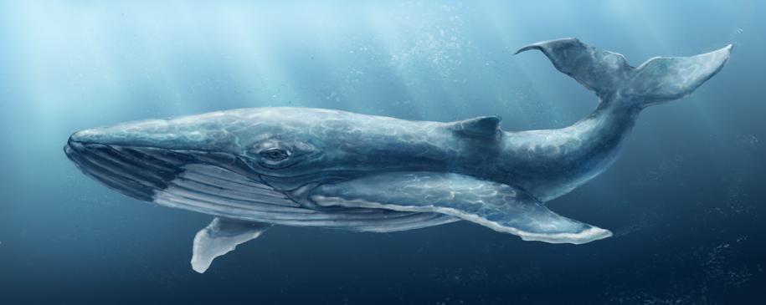
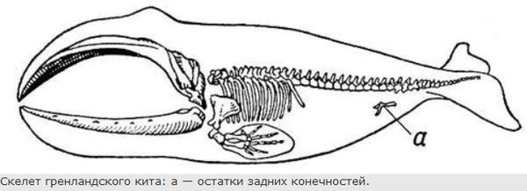
Дегенерация

Slide 27
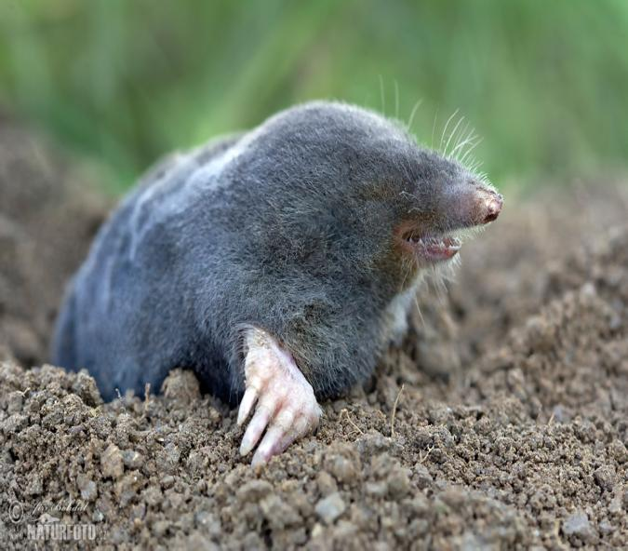
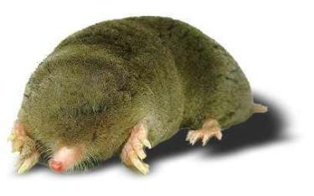
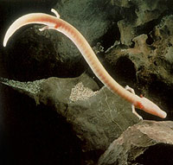
Примеры дегенерации
Нередко дегенерации подвергаются лишь отдельные органы. Жизнь в постоянной темноте сопровождается дегенерацией глаз у самых различных животных: подземные животные (крот)
Крот
Протей европейский

Slide 28


Пример дегенерации паразитов
С особенною силою дегенерация наблюдается у паразитов внутренностных, живущих в глубине органов или тканей другого животного и устраненных от всякого непосредственного влияния внешней среды.
В некоторых случаях дегенерация строения доходит до потери пищеварительного канала (ленточные глисты)

Slide 29


Slide 30
Характеристика биологического прогресса и
биологического регресса
Признаки | Биологический прогресс | Биологический регресс
Численность вида
Количество популяций
Соотношение рождаемости и смертности в популяциях.
Ареал вида.
Состояние надвидовых таксонов.

